Slide 1
Bedeutung von geschlechtsspezifischen Unterschieden für die Arzneimitteltherapie
Prof. Dr. Karen Nieber
Universität Leipzig
Institut für Pharmazie
nieber@rz.uni-leipzig.de

Slide 2
Warum ist das Thema für die Arzneimitteltherapie relevant?

Slide 3
Arzneimittelverbrauch nach Alter und Geschlecht
BARMER GEK Arzneimittelreport 2012

Slide 4
Arzneimittelverbrauch nach Geschlecht und Verordnungsmenge
Benzodiazepine
SSRIs
BARMER GEK Arzneimittelreport 2012

Slide 5
Inzidenzrate von UAW nach Alter und Geschlecht
Martin et al. Br J Clin Pharmacol 1998, 46, 501-11

Slide 6
Was sind die Ursachen für die Unterschiede?

Slide 7
Geschlechtsspezifisch Aspekte: Kategorien
Geschlechtsspezifische Unterschiede in der Arzneimitteltherapie können in vier Kategorien eingeteilt werden:
1.Es kann das Ansprechen auf eine Therapie zwischen Männern und Frauen
unterschiedlich ausgeprägt sein, weil der Arzneistoff unterschiedlich metabolisiert wird und dadurch Wirkung oder Wirkdauer verändert wird.
2.Die Empfindlichkeit der Zielstrukturen wie Rezeptoren oder Kanäle ist geschlechtsspezifisch unterschiedlich.
3.Die Pathophysiologie der Erkrankung als solche ist unterschiedlich.
4.Auf einer soziomedizinischen Ebene sind Unterschiede in der Wahrnehmung und Beschreibung von Symptomen und im Umgang mit Krankheiten zu berücksichtigen.

Slide 8
Pharmakokinetik

Slide 9
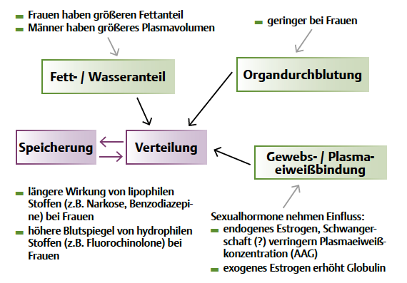
Unterschiede in der Verteilung
Nieber K. Genderaspekte in der Pharmakotherapie. zkm 2014; 3: 17–23

Slide 10
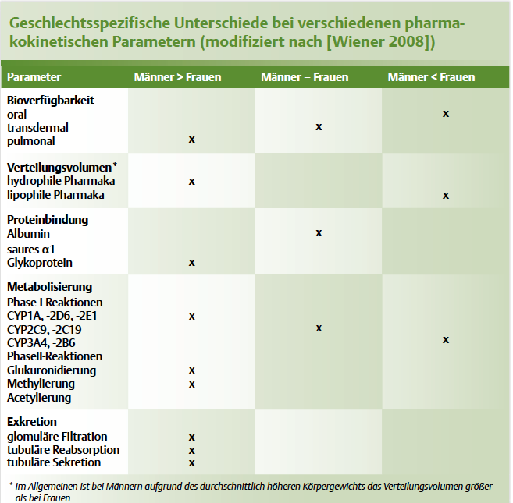
Unterschiede in der Metabolisierung

Slide 11
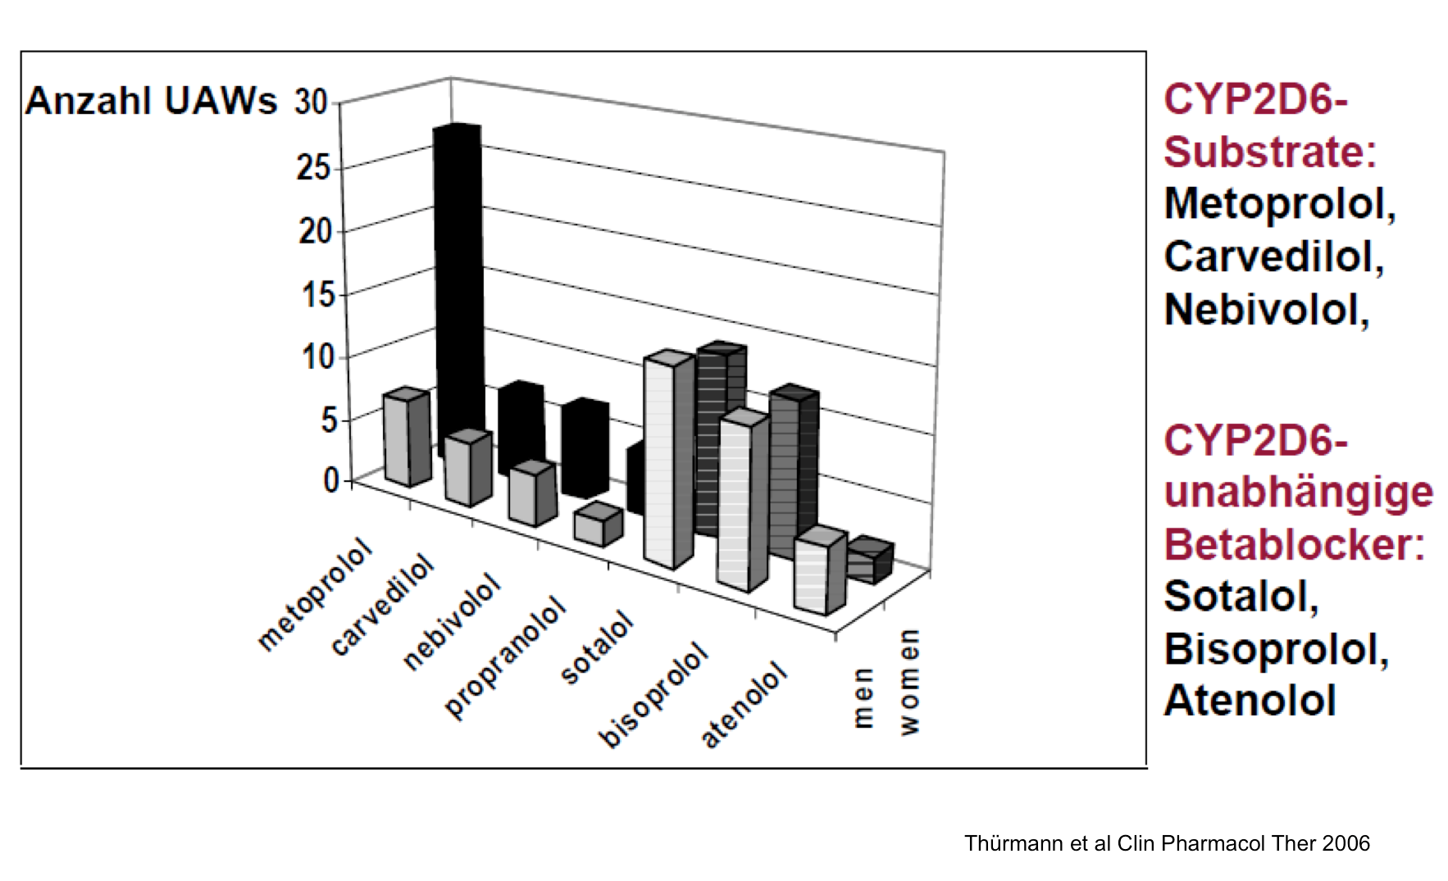
Auswirkungen auf die UAWs (Phase I Enzyme)

Slide 12
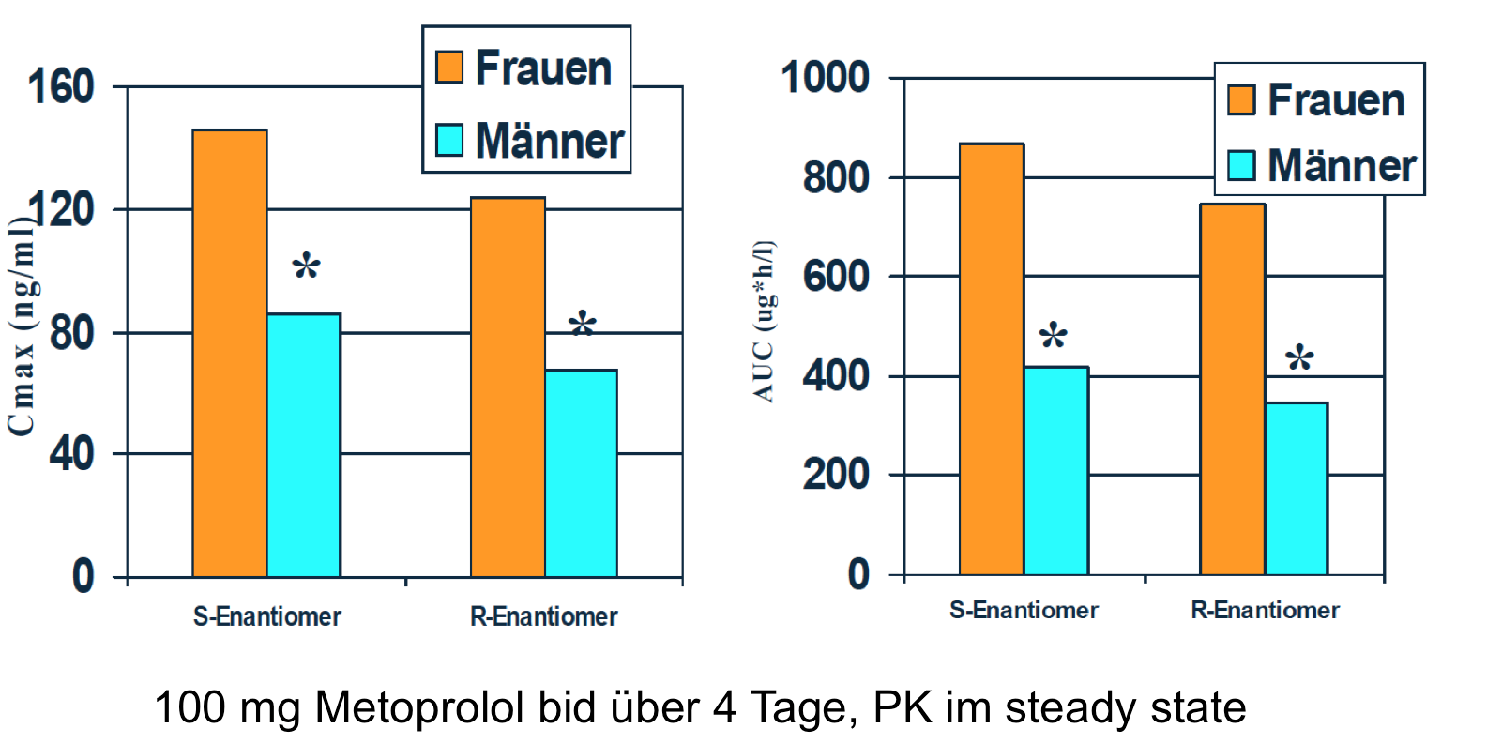
Unterschiede in der Biotransformation von Metopolol
Luizer et al. Clin Pharm Ther 1999
Modifizier nacn Thürmann

Slide 13
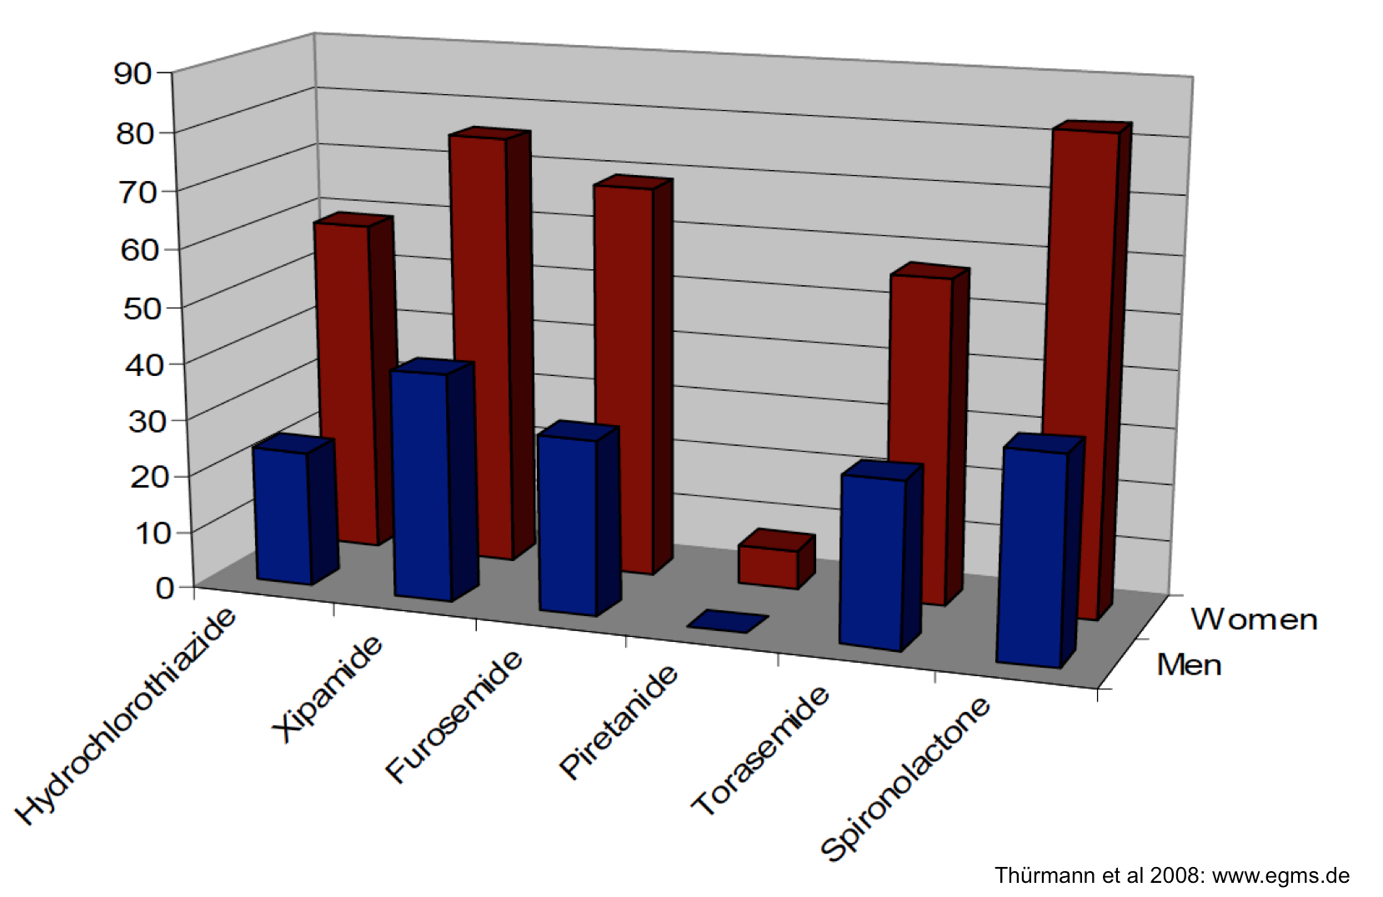
Geschlechtsspezifische Unterschiede bei Diuretika

Slide 14
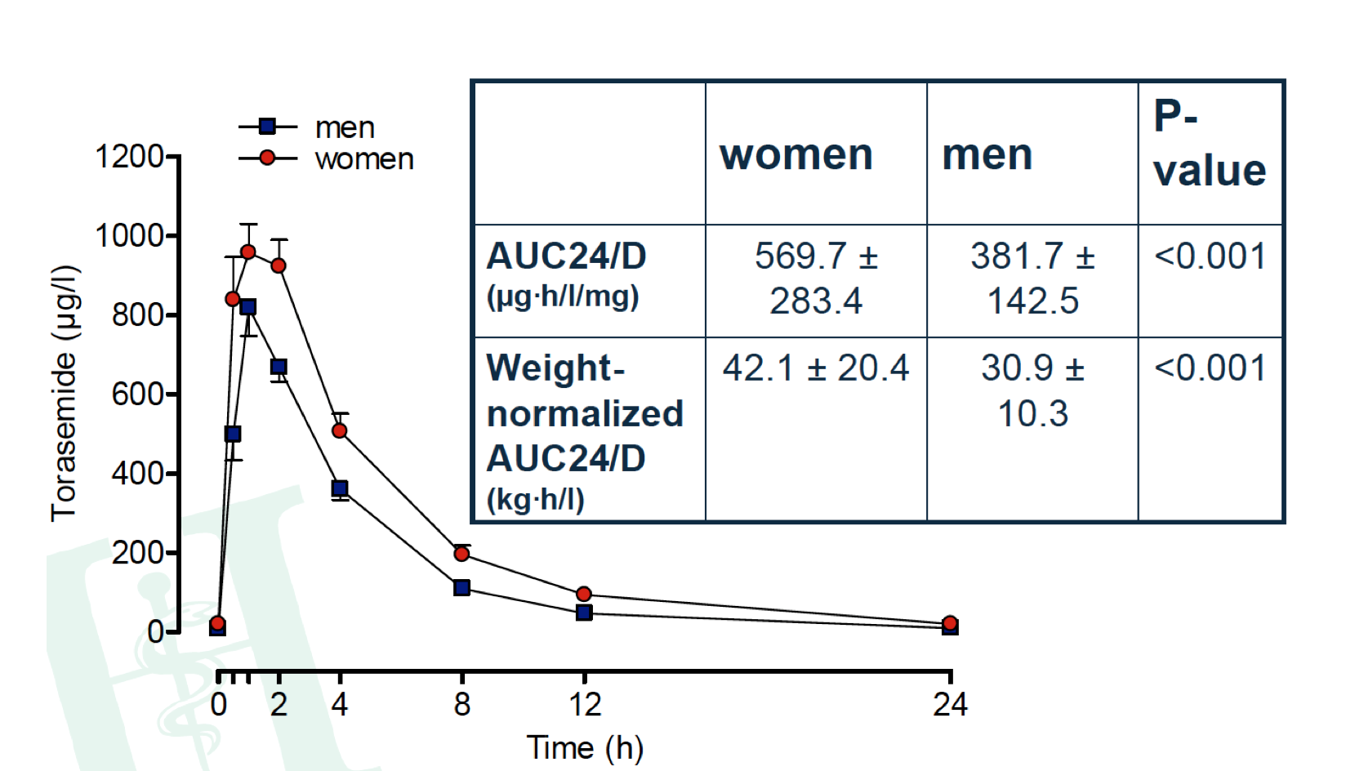
Geschlechtsspezifische Unterschiede bei Diuretika
Werner et al Eur Soc Cardiol 2008
Modifiziert nach Thürmann

Slide 15
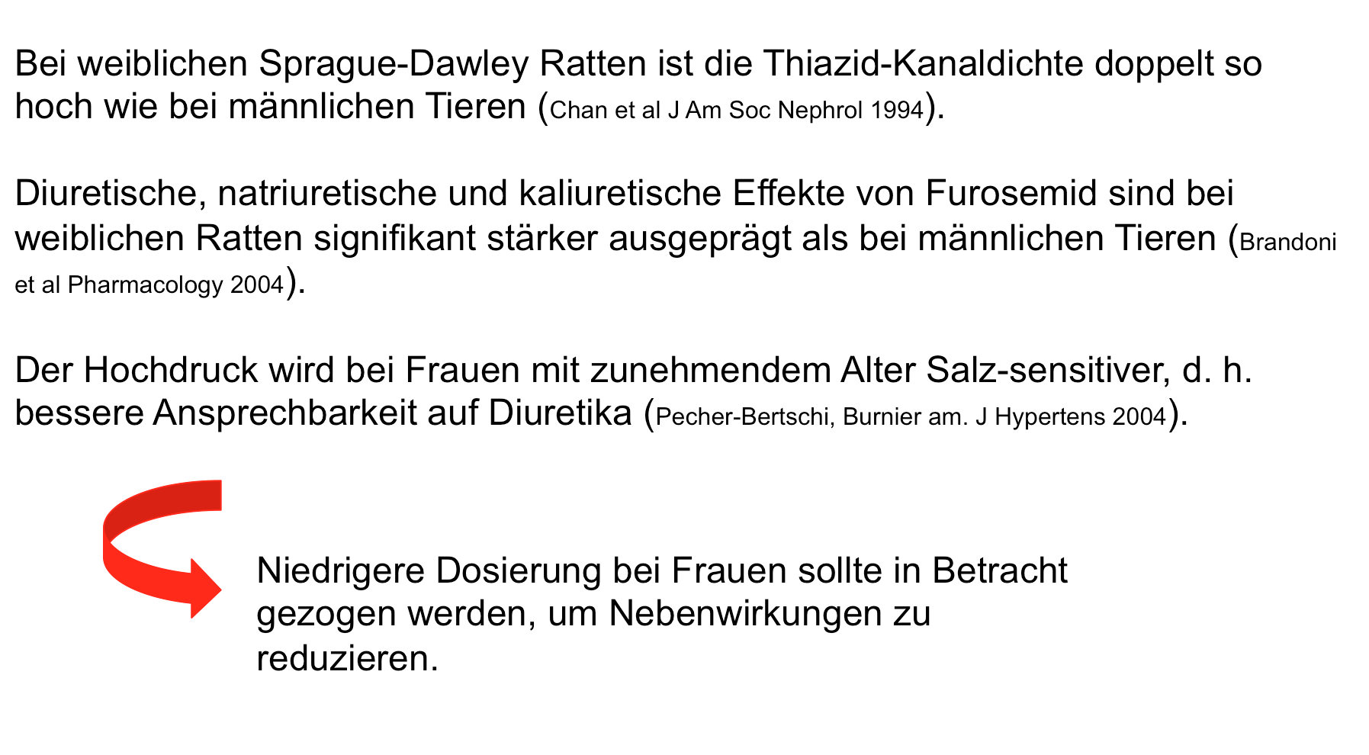
Mögliche Ursachen......

Slide 16
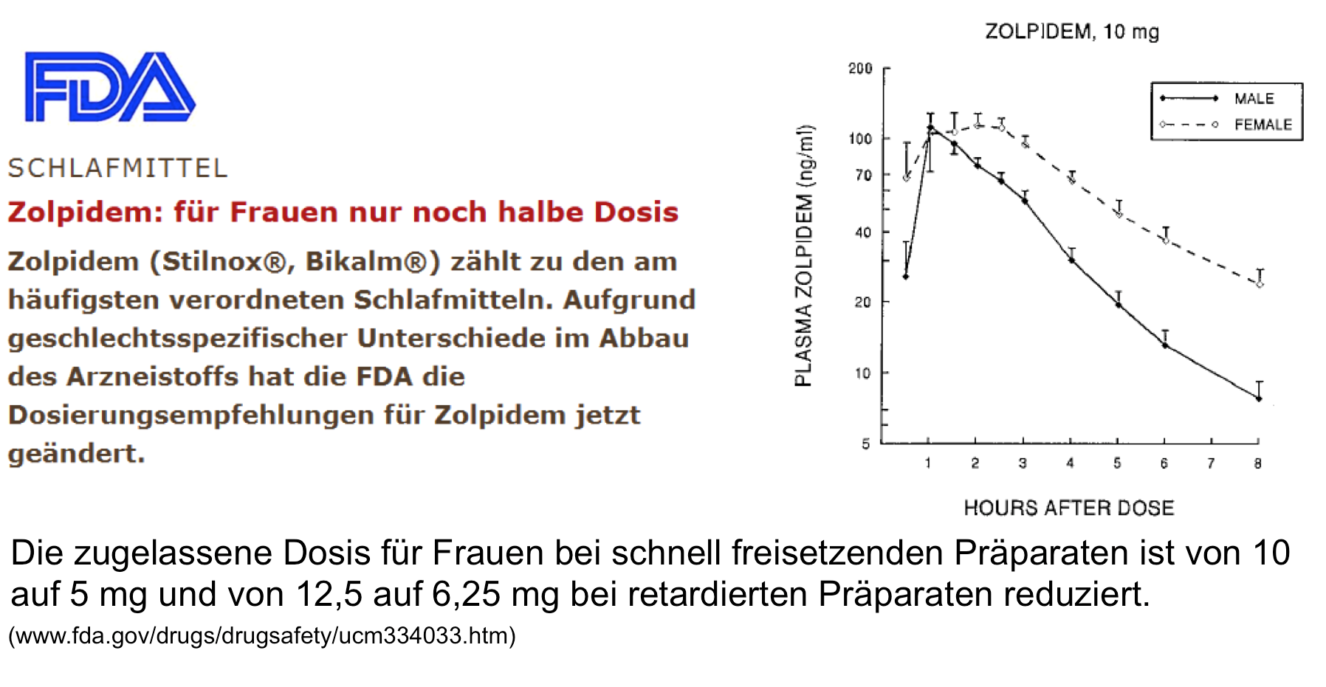
Geschlechtsspezifische Unterschiede: Schlafmittel

Slide 17
Was bedeutet das?

Slide 18
Auswirkungen von Phase II Reaktionen
Auch Phase-II-Metabolisierungsreaktionen variieren geschlechtsspezifisch.
So scheint die Aktivität glukuronidierender Enzyme bei Frauen geringer zu sein als bei Männern.
Das würde erklären, warum Acetylsalicylsäure bei Frauen etwa 30–40% langsamer metabolisiert wird als bei Männern.
Ähnliche Befunde wurden für Paracetamol, Clofibrat und Phenprocoumon erhoben, die alle durch Glukuronidierung ausscheidungsfähig gemacht werden.

Slide 19
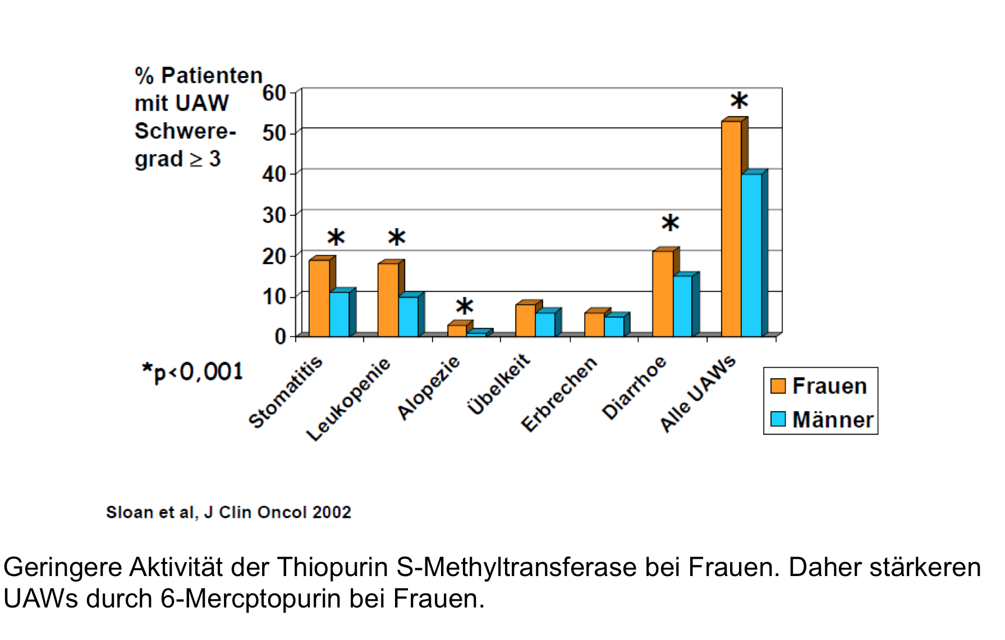
Unterschiede bei UAWs unter Zytostatika
Sloan et al. J Clin Oncol 2001
Modifiziert nach Thürmann

Slide 20
Was bedeutet das?

Slide 21
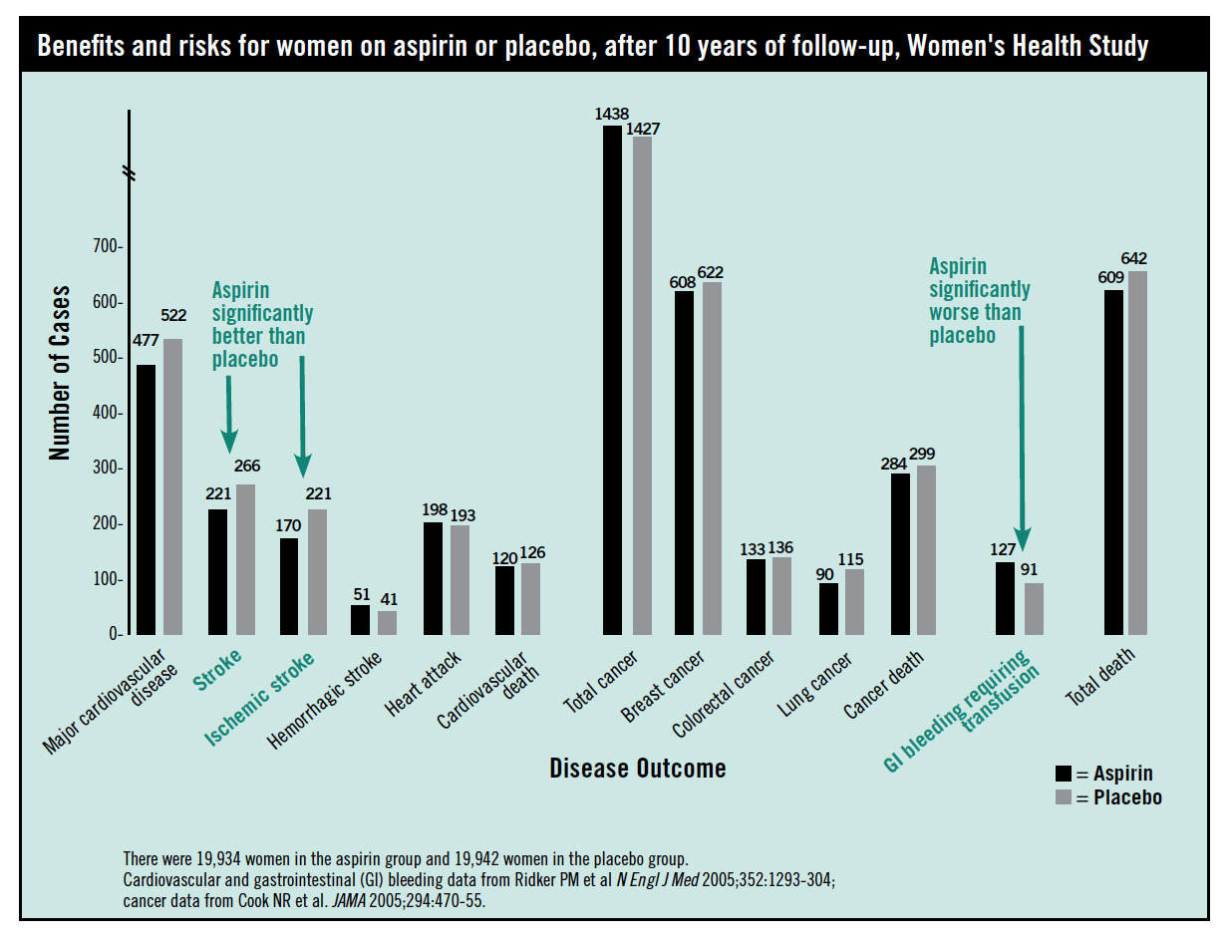
ASS und Herz-/Hirninfarkt

Slide 22
Was bedeutet?
Studien belegen, dass ASS niedrig dosiert vor Herzinfarkt bei Männern schützt (Herzinfarkt-Prophylaxe).
Bei gesunden Frauen im Alter unter 65 Jahren scheint eine Primärprävention mit ASS nach den WHS-Daten kaum von Nutzen zu sein.
Ältere Frauen mit höherem Risiko können dagegen von dieser Behandlung profitieren. Hier wird es darauf ankommen, eine auf die individuelle Patientin zugeschnittene Nutzen-Risiko-Abwägung vorzunehmen.

Slide 23
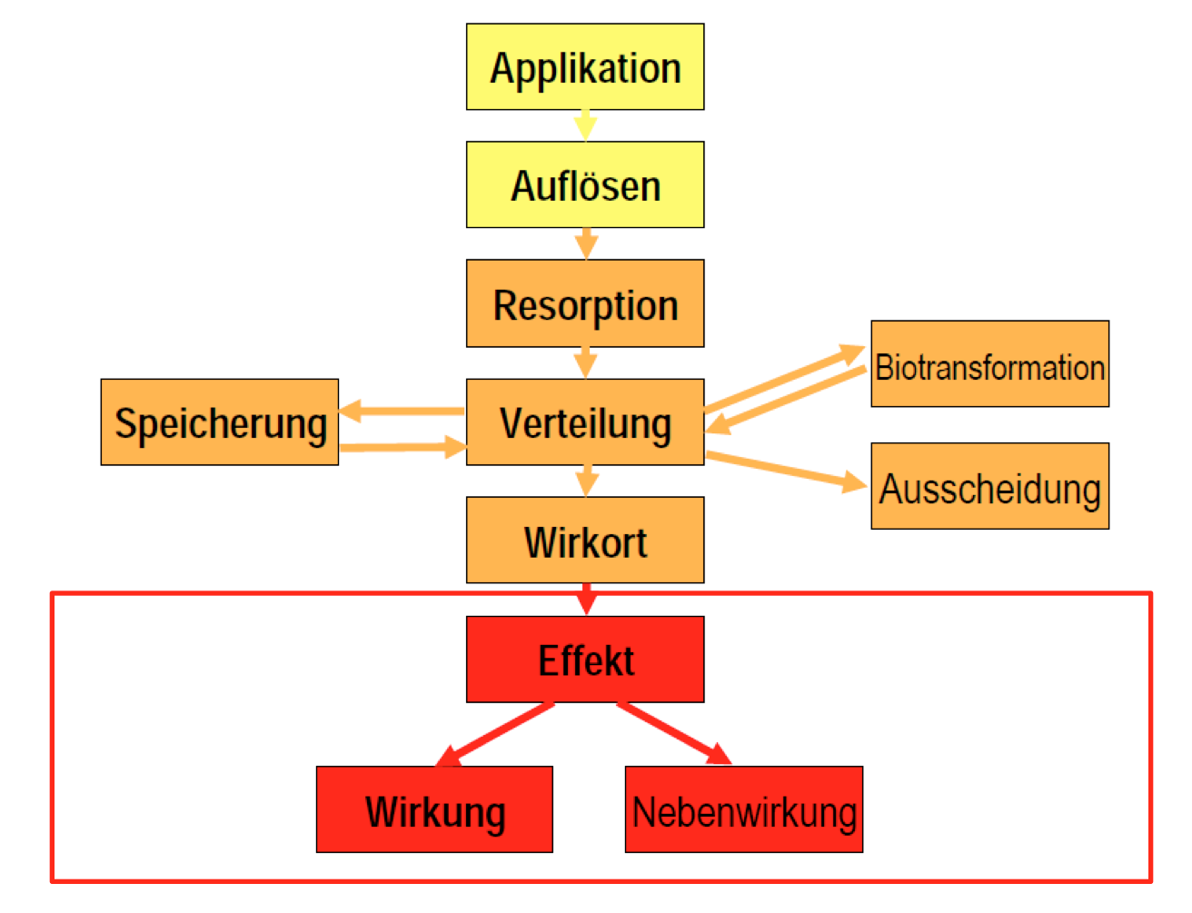
Pharmakodynamik

Slide 24
Pharmakodynamik: Faktoren

Slide 25
Geschlechtsspezifische Unterschiede:
Antidepressiva

Slide 26
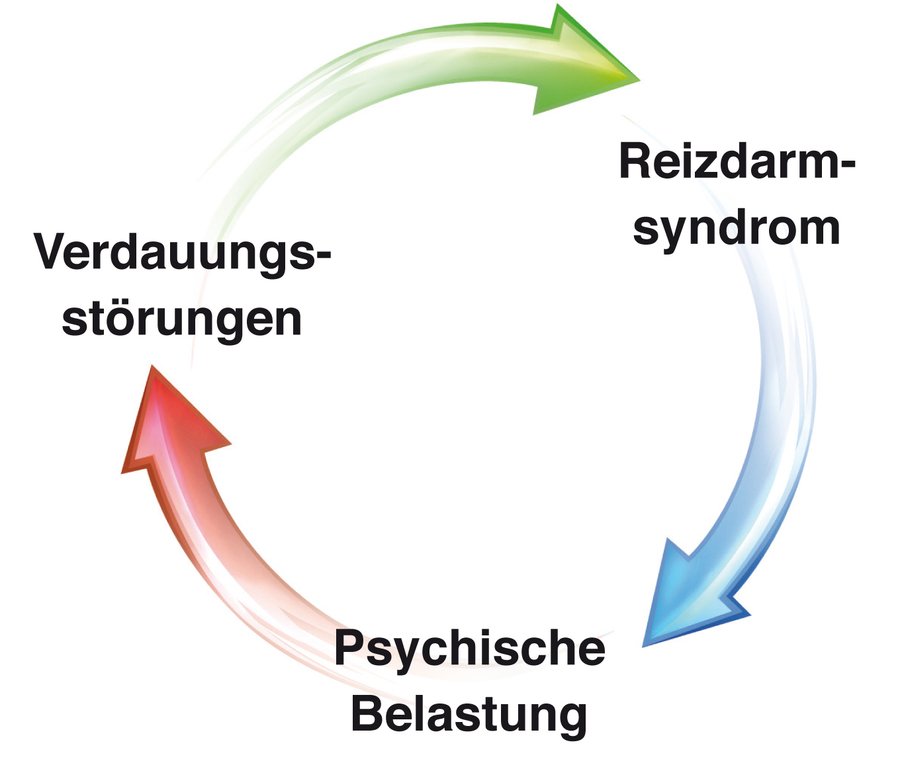
Pathophysiologische Unterschiede:
Das Reizdarmsyndrom
Quelle: TK-Broschüre Reizmagen und Reizdarmsyndrom. Techniker Krankenkasse (2011)

Slide 27
Epidemiologie des Reizdarmsyndroms
C. Karaus Patientenseminar Hannover 29.01.2011

Slide 28
Mögliche Ursachen
Mögliche Ursachen:
Einfluss der Geschlechtshormone auf die Darmsymptomatik (Darmpassagezeit)
Verhalten im Umgang mit Körpersymptomen und Krankheit/Gesundheit
Unterschiede in molekularen und zellbiologischen Mechanismen (z.B. Serotoninmetabolismus, Genesspression)

Slide 29
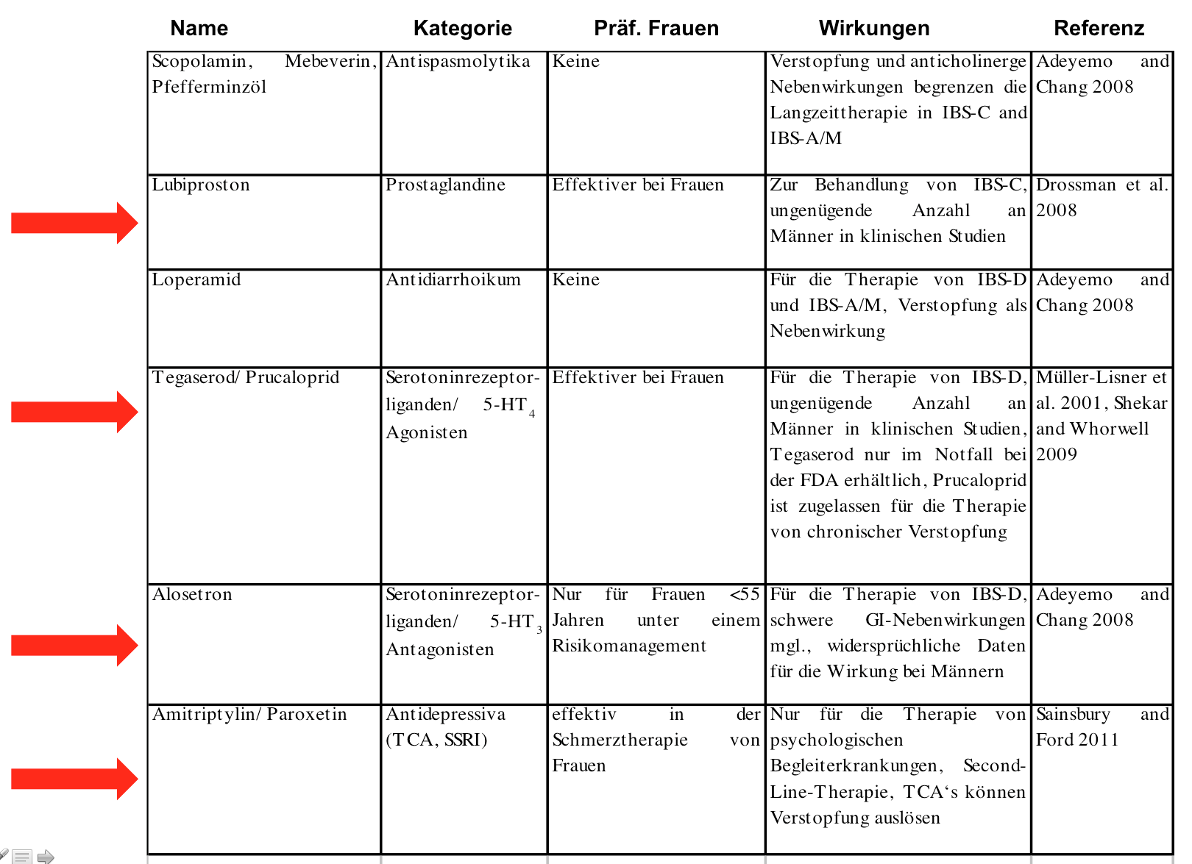
Geschlecht und Medikamentenverordnung
Nach: Voß, Lewerenz, Nieber 2012

Slide 30
Was bedeutet?
Die Ansprechrate ist bei manchen Medikamenten geschlechtsspezifisch unterschiedlich.
Die Unterschiede treten auch an primär „unveränderten“ Organen auf.
Die klinische Relevanz ist häufig unklar, da viele Erkenntnisse auf retrospektiven Studien beruhen.
Gerade ältere Frauen sind gefährdet
- geringeres Körpergewicht
- wahrscheinlich höhere Sensitivität von Ionenkanälen oder Abnahme der Rezeptordichte.

Slide 31
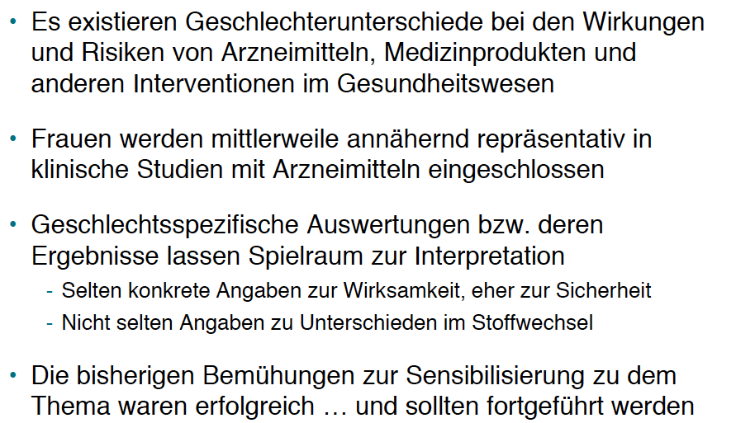
Wie ist die Situation heute…….
Risiken im Medikationsmanagement lassen sich durch einen stärkeren geschlechtsspezifischen Fokus minimieren.

